Slide 1
中层经理培训之——
执行力
提升训

Slide 2
第一章
第二章
第三章
第四章
执行力知识概述
执行力缺失原因
怎样提升执行力
执行力理念/原则

Slide 3
第一章
执行力知识概述
执行力的研究背景
如何去理解执行力
执行力为什么重要

Slide 4
1.1 执行力的研究背景
在这个充满竞争的世界里，有的人成绩斐然，有的人庸庸碌碌，一个重要的原因就是优秀者更有实现构想的能力，这就是一个人的执行力。
企业亦是如此，一个优秀的企业做同样的事情，但是却比别人做得更好，落实更到位、更迅速，能够从激烈的竞争中脱颖而出，独占鳌头，靠的就是企业的执行力。

Slide 5
1.1 执行力的研究背景
您是否有听过余世维《赢在执行》这门课？
执行力的研究，先起源于公共管理领域，2002年，Larry Bossidy与Ram Charan所著的《执行——如何完成任务的学问》一举夺下该年度亚马逊商业图书销量第一的宝座。
之后，“执行力”开始成为了非常热门的话题，并且被很多企业所津津乐道。大家都希望通过对执行力的倡导，来提升本企业的执行力。余世维的《赢在执行》课程一度非常火爆，至今热力不减。

Slide 6
1.2 如何去理解执行力
《执行力》(Execution)一书(Larry Bossidy与Ram Charan合著作)一书中阐述：
“执行力应该成为一家公司的战略和目标的重要组成部分，它是目标和结果之间‘缺失的一环’”。

Slide 7
1.2 如何去理解执行力
1.2.1 从组织的角度来理解
由此，从组织的角度来讲，我们对执行力可以这样理解，执行力就是连接目标和结果的“那一环”，是将企业的长期战略一步步落到实处的能力。
因此，判断一个组织的执行力如何，即看这个组织能否保质保量地实现既定战略。

Slide 8
1.2 如何去理解执行力
1.2.2 从个人的角度来理解
伟大事业的成功源自于每一个细节的完美。同样，任何一次重大灾难也源自于一些不起眼的小事上的失误。
因此，从个人的角度来讲：执行力就是“行动力”，就是每个员工在每个阶段都做到一丝不苟，从而最终不折不扣地完成任务。

Slide 9
1.2 如何去理解执行力
我们从个人和组织的两个角度，将对执行与执行力的理解总结如下：
类别 | 个人 | 组织
执行 | 即“行动”，指把想法变成行动；把行动变成结果；保质保量完成任务，不折不扣得到结果！ | 指“贯彻、实施”，即将战略落实到实处。
执行力 | 即，“行动力”，就是指把想干的事干成功的能力，注重细节、保质保量、按时完成任务的能力。 | 指贯彻战略意图，完成预定目标的能力。

Slide 10
1.3 执行力为什么重要
1.3.1 执行力对组织的重要性
1
执行力低下是企业管理的最大黑洞
为什么伟大的理想不能如愿转变为现实？
为什么无懈可击的战略方案达不到预期的效果？
为什么经过科学论证的目标不能如愿变成具体的结果？
为什么小心翼翼费尽心思却被对手抢占先机？
为什么同样的计划，同样的策略，业绩却相差十万八千里？
一系列的“为什么”让人很难找出理想的答案！但是，这些“为什么”的背后都隐含着一个重要的现实，那就是——执行不力！

Slide 11
1.3 执行力为什么重要
1.3.1 执行力对组织的重要性
1
执行力低下是企业管理的最大黑洞
曾有一权威公司做过调查：在整整一年的时间里，许多公司只有15%的时间在为顾客提供服务，其余85%的时间所做工作对顾客而言根本没有意义。
换言之，公司为了维护组织自身平衡稳定，将大量的时间和精力花在了企业内部协调、开会、解决人事问题、处理各种管理纷争上了，此时企业组织变成了“为了存在而存在”而非“为了顾客而存在”。凤凰顾客却必须为15%的价值，向公司支付100%的货币。执行力低下，已成为企业管理的最大黑洞！

Slide 12
1.3 执行力为什么重要
1.3.1 执行力对组织的重要性
2
强大的执行力是实现战略的必要条件
据说，这是一个被美国某商学院搬进MBA课堂的寓言。一群老鼠，深为一只凶狠无比、善于捕鼠的猫所苦。于是，老鼠们齐聚一堂，商讨如何解决这只讨厌的猫。
有只老鼠的提议立刻引来满场的叫好声，它建议在猫的身上挂个铃铛。在一片叫好声中，有只老鼠突然问道：“谁来挂铃铛？”

Slide 13
1.3 执行力为什么重要
1.3.1 执行力对组织的重要性
2
强大的执行力是实现战略的必要条件
当企业的战略方向已经或基本确定，这时候执行力就变得最为关键。许多企业的失败不是战略的问题，而是战略执行的问题！再好的战略，如果不去执行，也只是空谈。
其实，很多公司都有许多大致不二的方法和程序，执行力的不同造成了结果的巨大差异！执行力，这是一切战略得以顺利实现的关键要素。如果没有执行力，战略最终只是一句空话。

Slide 14
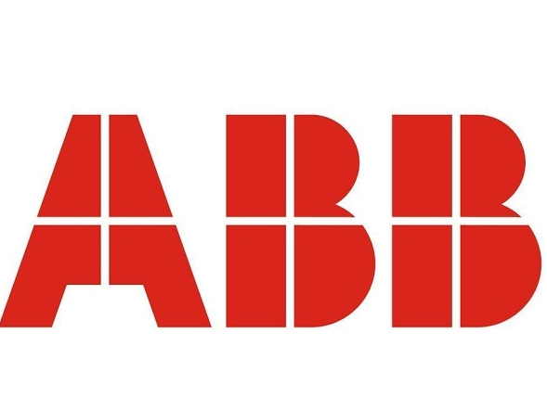
1.3 执行力为什么重要
“在企业运作中，其战略设计只有10%的价值，其余的全部都是执行的价值。”——哈佛商学院前院长波特
“确定目标不是主要的问题，你如何实现目标和如何坚持执行计划才是决定性的问题。”——德鲁克
“没有执行力，就没有竞争力！微软在未来十年内，所面临的挑战就是执行力。”——比尔盖茨
“一位管理者的成功，5％在战略，95％在执行”——ABB公司董事长巴尼维克

Slide 15
1.3 执行力为什么重要
1.3.2 执行力对个人的重要性
蜀之鄙有二僧，其一贫，其一富。贫者语于富者曰：“吾欲之南海，何如?”富者曰：“子何恃而往?”曰：“吾一瓶一钵足矣。”富者曰：“吾数年来欲买舟而下，犹未能也。子何恃而往?”越明年，贫者自南海还，以告富者。富者有惭色。
对个人而言，没有执行力（或称行动力），一切梦想、设想、构想、理想，统统都只能是幻想和空想！没有执行力，将一事无成。

Slide 16
第二章
执行力缺失原因
组织执行力缺失原因
个人执行力缺失原因

Slide 17
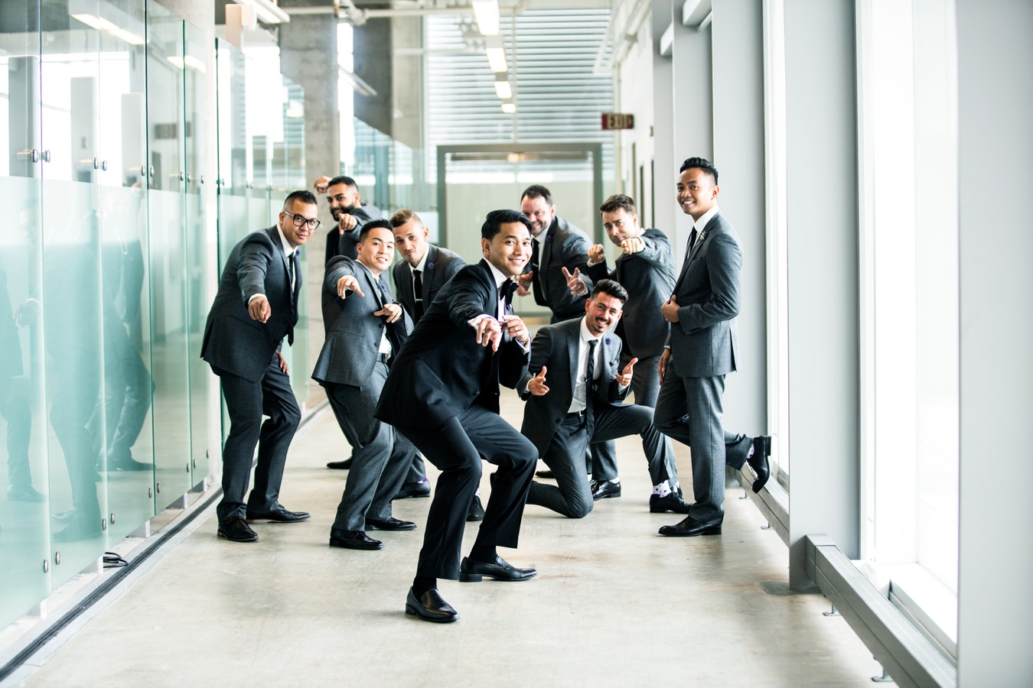
2.1 组织执行力的缺失原因
2.1.1 没有形成强有力的执行文化
没有形成强有力的执行文化，也就没有了严格执行的工作氛围。执行力文化就是把“执行力”作为所有行为的最高准则和终极目标的文化，其关键在于透过企业文化塑造和影响企业所有员工的行为，进而提升企业的执行力。
企业执行力文化的魅力就在于能透过无形中的渗透力和感染力，影响企业全体员工的行为，引导执行者向一致的目标努力。因此，企业领导者最大的任务之一就是营造企业的执行力文化。

Slide 18
2.1 组织执行力的缺失原因
2.1.2 领导者缺乏表率
春秋时代，鲁国法律规定：如果鲁国人在外国沦为奴隶，有人出钱赎回来，事后可由国家报销。子贡是孔门高徒，经商有方。一次，他赎了一个同胞归国，事后却拒绝了国家支付的赎金。
古人云：“己身不正，虽令不行”；“上梁不正下梁歪”。如果领导者在工作中宽以待己，严于律人，自己没有做好表率，何以服人？这样怎能带出有执行力的团队？
孔子听说后对子贡说：“你这是不对的，因为你开了个坏的先例，从此不会有鲁国人再肯为沦为奴隶的同胞赎身了。你接受国家补偿的赎金，不会损害你行为的价值；你拒绝这笔赎金，只会破坏国家那条好法律。”

Slide 19
2.1 组织执行力的缺失原因
2.1.3 制度、流程的缺失或不够完善
【猜猜看】
某企业老总对公司管理状况评价：“职业化、规范化、表格化、模板化的管理还十分欠缺……
都是一群从青纱帐里出来的土八路，习惯于埋个地雷、端个炮楼的工作方法；还不习惯于职业化、表格化、模板化、规范化的管理，重复劳动，重叠的管理还十分多，这就是效率不高的根源。” 请您猜猜这是哪家企业？
没有相应的管理制度、工作流程，或出台的制度、流程不够严谨，过于繁琐，不利于执行。这样，员工在执行过程中就无法做到“有章可循，有法可依，有流程可走，有表单可用”。这样，执行力怎么能高呢？

Slide 20
2.1 组织执行力的缺失原因
2.1.4 没有找到有执行力的员工
【中国企业执行力低下的表现症状】
5％的人看不出是在工作，而是在制造矛盾，无事必生非——破坏性的做；
10％的人正在等待着什么——不想做；
20％的人正在为增加库存而工作——“蛮做”、“盲做”、“糊做”；
10%的人由于没有对公司做出贡献——在做，而是负效劳动；
40％的人正在按照低效的标准或方法工作——想做，而不会正确有效地做；
只有15%的人属于正常范围，但绩效仍然不高——做不好，做事不到位。
可见，企业中想做大事的人太多，而愿把小事做完美的人太少。若员工或团队没有执行力，企业何来的执行力？

Slide 21
2.1 组织执行力的缺失原因
2.1.4 没有找到有执行力的员工
其实，执行力归根结底在于人，企业要提升自我的整体执行力就必须先找到拥有执行能力的人。员工是达到有效执行的最终端的实现者。在这个瞬息万变的年代里，唯有员工可以长久地维持企业的竞争力。
这是因为人员优势的特性是少有的，且是独特的，竞争对手往往难以仿效，也无从取代，是一种非常强大的竞争优势。可以说，优秀的执行人员就是完成任务的一把“万能钥匙”。

Slide 22
2.1 组织执行力的缺失原因
2.1.5 缺乏监督和考核
一个成功的企业，离不开科学的预测、正确的决策、严格的管理和有效的监督。制度的落实不仅需要自觉维护，更需要组织监督。大家都上过学，学校老师布置的作业如果不检查，学生会有应付与侥幸的心态出现。
美国IBM有一位总裁他讲了两句话，第一句说员工不会做你希望他做的，只会做你检查的。第二句说如果你强调什么就会去检查什么，你不检查就等于不重视。

Slide 23
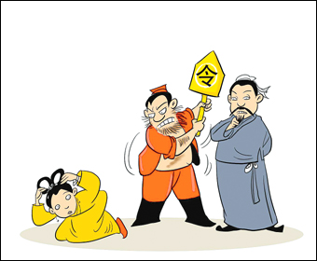
2.1 组织执行力的缺失原因
2.1.6 没有奖惩（考核结果的运用）
吴王阖闾令孙武训练姬妃宫女。孙武挑选百名宫女分列两队，且令吴王的两名爱姬担任队长。列队训练时，三令五申，宫女们还是满不在乎，两名担任队长的爱姬更是笑弯了腰。
故事的结果众所周知，两名爱姬屡次带头违反军规被斩首，再集训时，无一宫女嬉笑喧哗。

Slide 24
2.1 组织执行力的缺失原因
2.1.6 没有奖惩（考核结果的运用）
即使是监督了，检查了，如果对执行力优秀的员工没有奖励，对执行力低下的员工没有处罚，那即使监督检查了又有什么用呢？
好的管理理论、管理方案，管理模式固然对企业管理有很大的作用，但是如果做不到奖惩分明，是很难取得实质性效果的。因此，企业战略的实施，关键在于企业要有一个奖惩分明的激励机制。

Slide 25
2.2 个人执行力的缺失原因
员工执行力强，一般是指：
员工能够快速行动，并能够在既定时间内保质保量地完成任务。
我们可以想象一下自己身边的同事，哪些是执行力强的，哪些是执行力弱的，然后对员工执行力缺失的原因总结如下：

Slide 26
2.2.1 没有上进心，自我要求标准低
没有追求，没有上进心的人，对自己的要求标准低，做事浅尝辄止，遇到困难就掉头。这样的员工很难有很强的执行力。

Slide 27
2.2.2 意志不坚定，缺乏毅力，不能吃苦
不能吃苦，没有毅力，没有坚决完成任务的坚强信念，遇到困难时往往选择逃避，而不是勇敢面对、积极寻找方法或者寻求帮助。

Slide 28
2.2.3 拖延磨唧，缺乏行动
“最消磨意志、最摧毁创造力的事情，莫过于拥有梦想而不开始行动”。
拖延不会让事情凭空消失，只会使普通的事情变成紧急的事情。
拖延消磨了意志，使人丧失进取心。一旦开始遇事推拖，就很容易再次拖延，直到变成一种根深蒂固的习惯。拖延，只能让他人领先。任何憧憬、理想和计划，都会在拖延中落空。

Slide 29
2.2.4 优柔寡断、不敢决策
如同马云说的一样，很多人晚上想想千条路，早上起来走原路！
如果优柔寡断，不敢决策，则会徒徒失去许多机会。

Slide 30
第三章
怎样提升执行力
提升组织执行力的方法
提升个人执行力的方法

Slide 31
3.1.1 创建强执行力文化
各级领导必须参与到自己职能部门的具体工作当中，成为带动全局的发动机！领导者需要有一种执行的本能，他必须相信，“除非我使这个计划真正转变成现实，否则我现在所做的一切根本没有意义”。
因此他必须参与到具体的运营过程中，到员工中去，找到执行各阶段的具体情况与预期之间的差距，并进一步对其进行正确而深入的引导、解决困难，直至成功。这才是领导者最最重要的工作。而且不论组织大小，这些关键工作都不能交付给其他任何人。

Slide 32
3.1.2 领导者做好表率
一次，曹操行军，严令：大小将校，凡过麦田，但有践踏者，并皆斩首。但曹操坐骑受惊踏麦。曹操抽出佩剑欲自刎以治自己的踏麦之罪。再谋士嘉的劝说之下，乃以剑割自己的头发，掷于地说：“割发权代首”。此事在军中传开，三军上下无不悚然，无不懔遵军令。
身教胜于言教，领导者表率对执行力的影响是决定性的！因此，领导要做好强执行力的表率。

Slide 33
3.1.3 完善制度、简化流程
韦尔奇说，“执行力就是要消灭妨碍执行的官僚作风！”。如论是制度还是流程，都要简洁、精炼，要便于理解，更要便于执行。简单才最有力量，简单才最有执行力。
有执行力的领导人通常都言简意赅，说话不拐弯抹角也不虚伪矫饰，只是直陈己见。他们知道该如何化繁为简，好让别人容易了解、评估并且展开实际行动，所以他们的话语常能成为众所遵循的常规。

Slide 34
【案例】 GE高效的执行系统
GE2001年年报中说：为什么GE拥有强大的执行力？因为GE拥有这样一个制度化的高效系统，GE可以做到所有的重大战略举措一经提出，在一个月内就能够完全进入操作状态，在我们从事的每一个行业都成为第一名或第二名，我们将通过革命性的变革，使之既具有大公司的强势又具有小公司的灵活精干。
GE管理的基本理念就是：管理简单化（Managing less is managing better）。
Managing less is managing better

Slide 35
【案例】联想的流程再造决心
联想在1999年进行ERP改造时，业务部门不积极执行，使流程设计的优化根本无法深入，长此下去，联想必将瘫痪；最后柳传志不得不施以铁腕手段，才杀灭企业内部试图拖垮ERP以保全既得利益的阴暗心态。
柳传志在一次“遵义会议”上雷霆震怒：“（ERP）必须做好，做不成，我会受很大影响，但我会把李勤（当时的联想集团副总裁）给干掉！”李勤当即站起来：“做不好，我下台，不过下台前我先要把杨元庆和郭为干掉！”。

Slide 36
【案例】流程和制度的完善是执行力基础
1993年诺贝尔经济学奖得主道格拉斯诺斯认为——制度的主要作用是消除或降低社会交往中的不确定性。
创业于1988年的远大中央空调有限公司专门生产中央空调产品，其制度化管理始于1996年，期间经过不断的调整和完善。凡是企业活动中能程序化的，远大几乎都以文件的形式程序化了。文件体系是远大制度的具体表现形式，员工的一切工作必须围绕文件的编制、执行、修改进行。
公司专门设有以张跃为首的制度统筹委员会。远大认为：文件能使工作差错最少、效率最高，是实现企业生存和持续发展的首要保证。1998年《远大宣言》有如此描述——以制度为行动指南的管理方针，永不草率行事，并且不轻视任何小事。

Slide 37
3.1.4 选择有执行力的员工
正如柳传志所言，“执行力就是积极选拔合适的人到合适的岗位上，即选好人、用好人”。
GE筛选总裁的四个标准就是基于执行能力的要求：
要有应付急剧变化的“精力”。
能“激发活力”，就是要使机构兴奋起来，能鼓励人们去行动。
要有“锋芒”，要有自信去面对棘手的问题，要说“是”或“不是”，而不是“也许”。
要实施，即要永远兑现承诺，决不让人失望。

Slide 38
3.1.5 监督检查、跟进追踪
监督和检查不是信任不信任的问题，而是游戏规则！后续追踪是计划得以成功执行的不可或缺的要素。
执行力良好的领导者都会严谨地进行后续追踪，以确保负责计划的人员能依照原定进度完成当初承诺的目标，同时也能厘清执行过程中的具体细节，并及时给下属以指导，协助解决困难。同时，如果遇到外在环境发生变化，完善的后续追踪也可使执行者迅速灵活地应变。

Slide 39
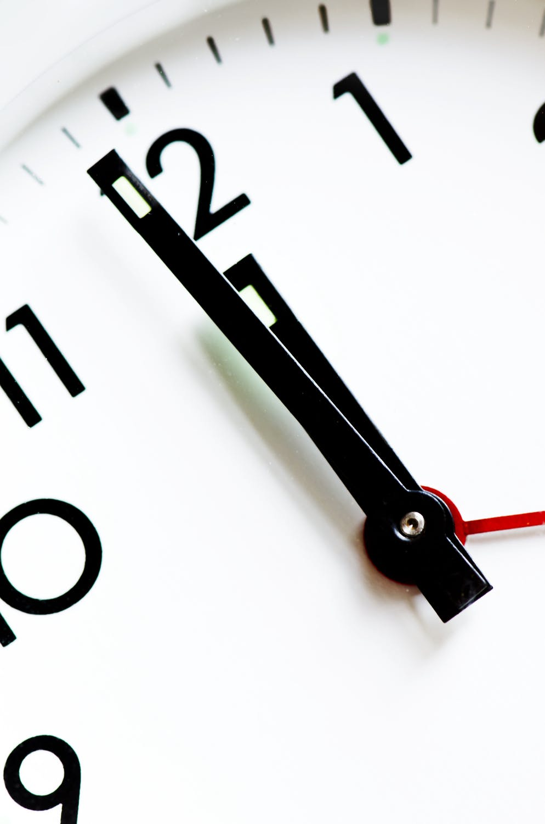
3.1.5 监督检查、跟进追踪
GE通过实行 “六西格玛”质量管理体系，节省了20亿美金，“六西格玛”的思想核心是：如果你强调什么，就把他量化；你不量化，就说明你不重视。
《执行》书中描述道“在每次会议之后，最好能制定一份清晰的跟进计划：目标是什么，谁负责这项任务，什么时候完成，通过何种方式完成，需要使用什么资源，下一次项目进度讨论什么时候进行，通过何种方式进行，将有哪些人参加等等。”

Slide 40
3.1.6 奖惩分明，回报员工
有人提出“执行力=制度+监督+奖罚”这样的一个公式。抛开长期的企业文化建设层面来讲，我们认为，这的确是一个可以立竿见影的办法。
《汉武大帝》中的霍去病说：“作为将军，不一定要和士兵同吃同住，只要奖罚分明，士兵自然勇往直前。”刚开始，大将军卫青不以为然，但是事实证明他的论断是正确，他的部队所向披靡，无人能挡，取得了赫赫战功，让人不得不折服。由此，我们悟出：在企业里，奖惩分明也是提高执行力的有力杠杆。

Slide 41
3.1.6 奖惩分明，回报员工
奖励是一种拉力，惩罚是一种推力，二者合力即可以倍增执行力。
韦尔奇认为：所谓执行力就是企业奖惩制度的严格实施。要搞好一个企业并不难，关键是给20%的优秀员工不断地加薪加薪，对10%的落后员工不断地淘汰淘汰。韦尔奇说，你最重要的工作不是把最差的员工变成表现不错的员工，而是要把表现不错的变成最好的。

Slide 42
韦尔奇用人的三大理念
一、找到优秀的管理人员，给他们足够的资源和权力，让他们去充分的发挥；
二、提拔和奖励你最优秀的员工，给他们不可思议的薪资，让他们来为你经营企业；
三、毫不迟疑地去掉不合格的经理，他们应该去能够发挥他们特点的公司。

Slide 43
3.2.1 树立目标，并加强危机意识
改变自己浑浑噩噩的状态，认识到社会竞争的残酷性，做好个人的职业生涯规划，制定阶段化的目标和切实可行的计划，并严格要求自己，提高自己的工作能力和执行力。
通过目标的牵引和危机感的推促，改变自己麻木不仁，安于现状，裹足不前的危险状态。

Slide 44
3.2.2 磨练意志，培养毅力
曾仕强说，“我们要了解，一个人如果没有做大事的打算就算了，既然要做大事，就要面对困难和挫折。挫折越严重，你就越知道自己是要做大事的人，这样激励自己才能成功。”
因此，遇到困难或挫折，要有“啃下硬骨头”的勇气和决心，绝不要轻易放弃！

Slide 45
3.2.3 绝不拖延，立即行动
晏子说，“为者常成，行者常至”。行动未必带来好的结果，但不行动就永远不会有结果。行动，撬动梦想。
说一尺、不如做一寸，想一丈、不如做一尺，任何事都立刻去做的人才是伟大的人。什么事情不怕自己不懂，只怕自己不做，边做边学，总会有成绩的。
因此，要做行动的巨人！

Slide 46
圣雄甘地说，“重要的是行动本身，而不是行动的结果。你必须做正确的事情，你的权利也许不够大，时间也许不够多，但是这并不表示你就应该停止做正确的事。也许你永远也不能预知你所采取的行动会带来什么成果，可是如果你什么也不做，那就绝对不会得到任何成果。”
早做迟做都要做，不如早做；
认真也是做，应付也是做，不如好好做！
今天不做，明天也许没的做，活在当下，把握目前。
我们不做，谁来做？现在不做，何时做？
【做的格言】

Slide 47
3.2.4 不要迟疑，当机立断
哥伦布说：“即使决定是错误的，那我们也可以通过执行来把事情做对，而不是再回头讨论”。
如果我们总是希望能把事情考虑周全以后再行动，这固然没错，但这也是瞻前顾后、你犹豫不决的体现。我们做事不能当机立断，一旦犹豫不决的时候，我们便会畏缩。畏缩就无法前进，就会失去很多机会，就会徒徒蹉跎时光，留下悔念。

Slide 48
第四章
执行力理念/原则
执行开始前：决心第一，成败第二
执行过程中：速度第一，完美第二
执行结束后：结果第一，理由第二

Slide 49
4.1 执行开始前：决心第一，成败第二
【阅读材料】你真正做决定了吗？
郭台铭随身带个小闹钟，性格十万火急。他带人如带兵，看不得年轻人不上进，看不得事情没效率，他可以三天三夜不睡觉赶出货来，可以直接冲到生产线，连续6个月守在机器旁，硬是盯着磨出技术！“执行力说穿了，就是看你有没有决心。”
有些事情，你现在不做，可能，你永远都不会做了。

Slide 50
4.1 执行开始前：决心第一，成败第二
如果已在执行阶段，还在想是不是应该做，这时执行就会有问题！如果不想做事的话，任何人都可以找N个理由来不做。
这个时候只有一样东西发生作用，那就是你有没有决心！执行的关键是建立必胜的信心和决心，任何事，只要你认为做不成，那成功的概率就是零！

Slide 51
4.1 执行开始前：决心第一，成败第二
建立你的决心！不能再有“以后再做”的事发生，因为根本没有明天再做这回事。今天不是决定你明天做什么，而是决定你明天成为什么。
不要错过今天，将一星期前、一个月前、一年前的害怕、怯懦、毁灭信心的思想从你心中除去，今天是你充满信心，永远摈弃害怕的日子，你今天才会充满信心地行动！这就是支撑我每天走向成功的秘密。
——乔伊•古拉德

Slide 52
4.2 执行过程中：速度第一，完美第二
“速度第一，完美第二”，是因为完成比完美更重要，而不能因为一味地追求完美，而导致迟迟不能完成任务或严重降低了完成任务的速度。现在不是大鱼吃小鱼的时代，而是快鱼吃慢鱼的时代。
竞技场上，一个出拳速度快的小个子一定能够击败动作迟缓的大块头，快如闪电，就会瞬间爆发惊人的力量。所有的经济组织无不追求“更高、更快、更强”，它不仅是奥运会的著名格言，也是企业运行的不二法则，企业永远喜欢有速度的人。

Slide 53
4.3 执行结束后：结果第一，理由第二
【联邦快递——把客户所托变成使命】
2000年11月初，“象神”台风袭击台湾，带来大暴雨，基隆河水位暴涨，新店、文山及瑞芳地区几乎成了一片汪洋，最严重的汐止地区还出现两层楼高的严重积水，有不少人因此溺毙，台湾全省道路也出现多处塌方，再加上泥石流夹击，电力、电信系统严重受损，台湾地区笼罩在一片凄风苦雨中。
在四处都有积水的情况下，送信当然是一件十分危险的任务，刘天一回想，“当时完全没有考虑危不危险、辛不辛苦，心里只想着公司的精神是‘使命必达’，无论如何也得把货送到。
“当客户开门的一刹那，看到的是全身滴着水，满脸笑容的刘天一。那时客户的表情只能用‘除了惊讶，还是惊讶’来形容，因为没有人会想到，台风天还能准时收到货。虽然，冒着风雨送货最后只换来一句简单的“谢谢”，不过刘天一依旧笑容满面地表示，“但是我相信，他们将成为我们一辈子的客户。”
虽然其它的货运快递业者都已停止递送，但联邦快递没有宣布停止服务，所有一线的员工都坚守在岗位上，丝毫不敢懈怠。

Slide 54
4.3 执行结束后：结果第一，理由第二
我们从不相信信誓旦旦，从不相信别人的承诺，我们只相信已经发生的事实，只关心正在发生的事实和数据。不管白猫黑猫，会抓老鼠的就是好猫！不要总是首先想到给自己开脱，总是先找一堆借口和理由。
眼中有结果，就不会有困难，眼中有困难，就不会有结果，结果和困难是跷跷板上的两极。我们是靠结果生存，我们不能靠理由生存，没有结果，我们就不能生存，这是硬道理！所以，在执行过程中，多想办法，少想借口。

Slide 55
课件制作
课件制作：凤凰办公
谢谢观看
123456789@qq.com
http://www.tuluppt.com
http://www.tukuppt.com

